Slide 1





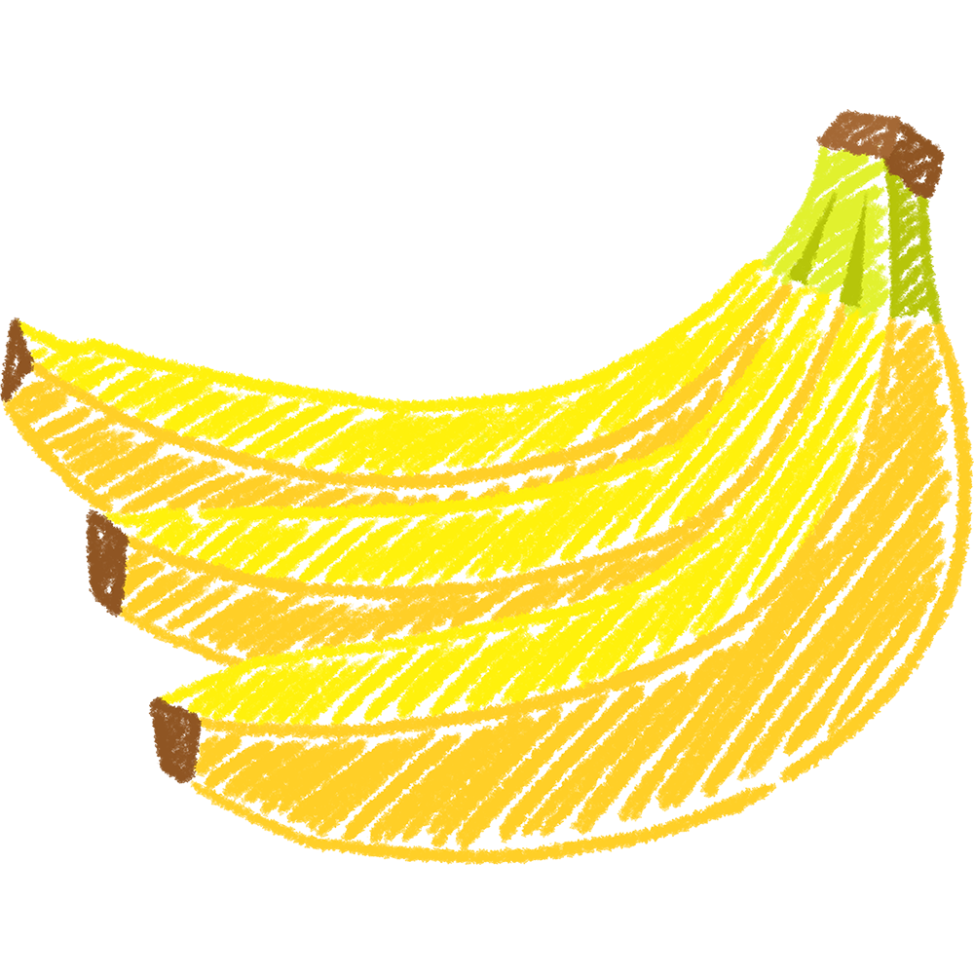

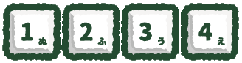
操作方法
操作方法
操作方法
ジャンプ（スペース）
プレイヤーの移動
視点操作
アイテムの使用

